Slide 1
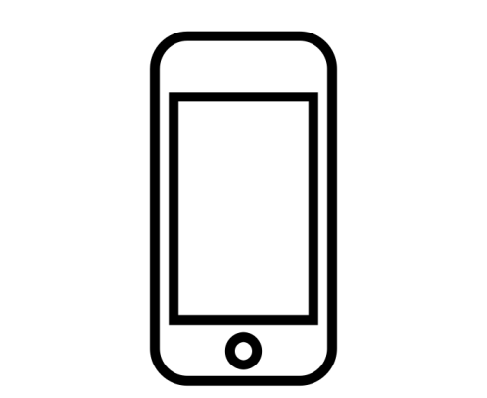


취소 여부를 묻는
경고 창을 띄움
터치 및 패턴 입력

Slide 2



NO.
문자 입력 신호가
어플로 전달
YES.
취소 여부를 묻는 창
화면에 취소신호가 뜸.

Slide 3



저장된 연락처로
문자발송.
어플로 전달된
문자 입력 신호

Slide 4


